Slide 1

CINF104 Aprendizaje automático
Primer Semestre 2024

Slide 2
Modelos para el procesamiento de secuencias

Slide 3
Datos secuenciales: Frases
El gato persigue al ratón
Una secuencia contiene características cuyo orden en la secuencia es importante.
El ratón persigue al gato
Aggarwal, C. C. (2018). Neural networks and deep learning. Springer, 10(978), 3.

Slide 4
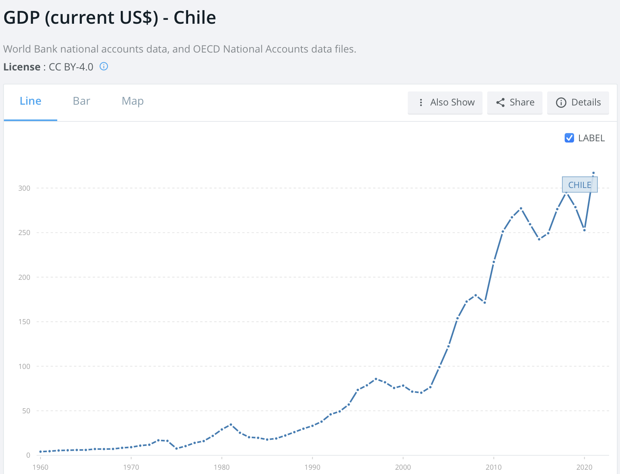
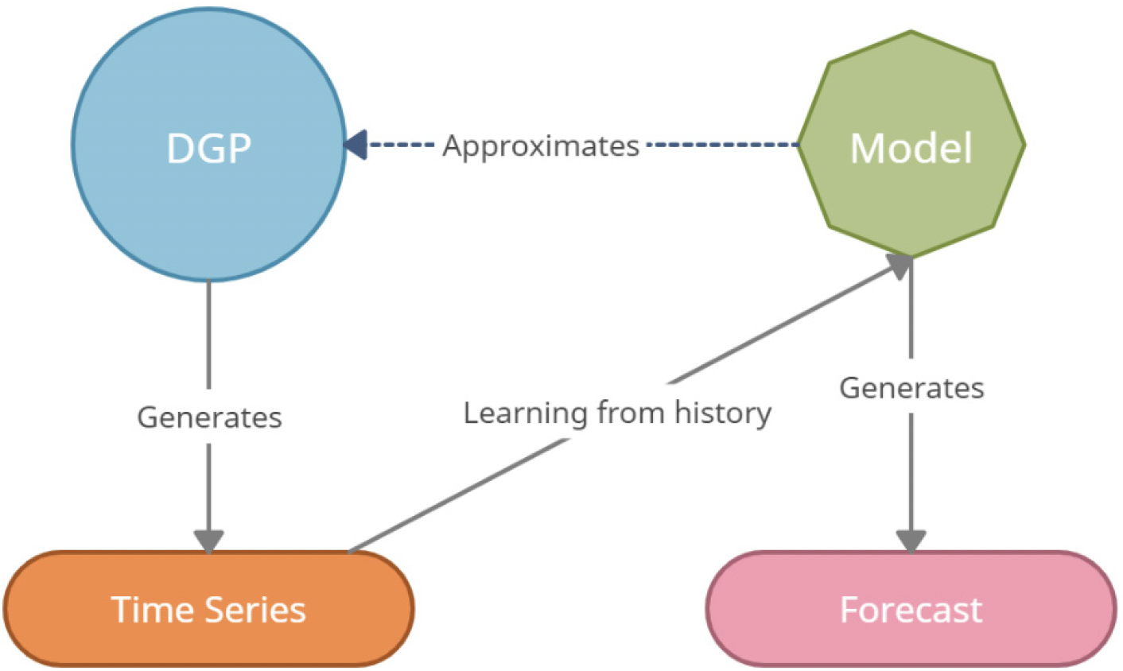
Datos secuenciales: Series de Tiempo
Una secuencia de observaciones de un fenómeno que ocurren a intervalos de tiempo (generalmente regulares).
Se asumen generadas por un proceso de generación (DGP).

Slide 5
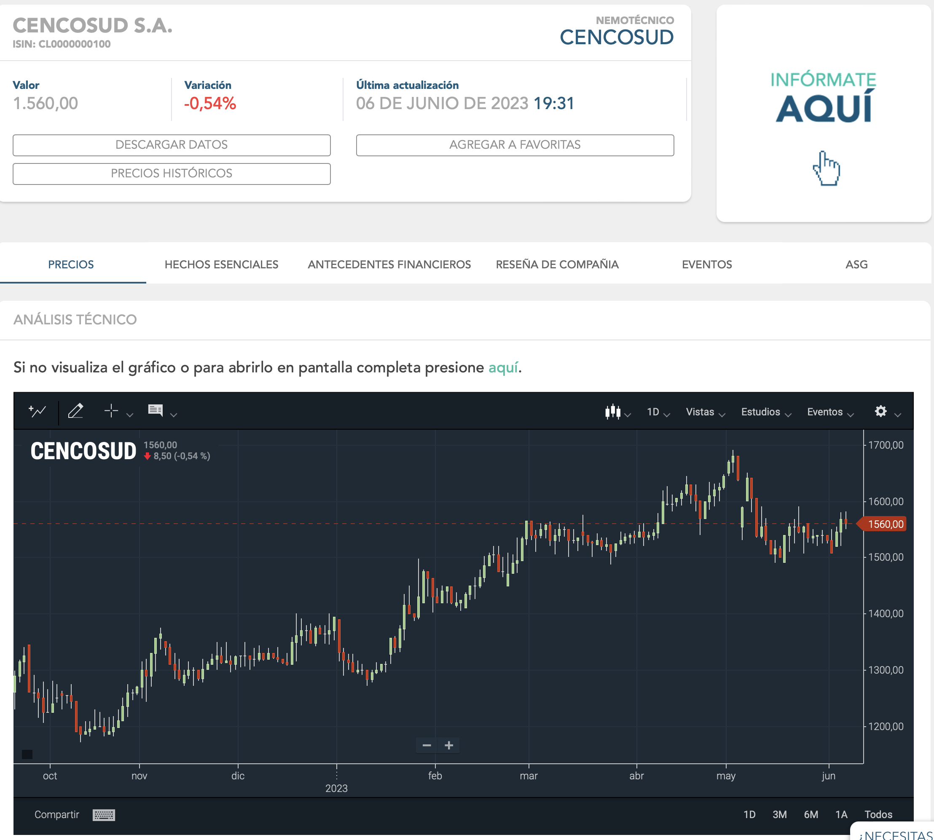
Series de tiempo: Valores accionarios
https://www.bolsadesantiago.com/resumen_instrumento/CENCOSUD
Notes:
Como vimos en la animación del inicio de este módulo, una serie de tiempo es esencialmente una medición de una o más variables repetida a intervalos de tiempo, habitualmente regulares e igualmente espaciados. El análisis de series de tiempo se enfoca en extraer información de estos datos que tienen la particularidad de estar ordenados en forma cronológica. Un ejemplo de serie de tiempo puede ser el precio de las acciones en la bolsa de santiago, como por ejemlo la ación de Cencosud que aparece en este gráfico. Como ya vimos en los talleres 3 y 4, en el contexto de datos secuenciales aparecen los mismos tipo de problemas que con los datos estructurados, podemos necesitar predecir un valor futuro de la serie o clasificar series con características comunes. En este taller y el siguiente aplicaremos este análisis a series de tiempo con valores numéricos.

Slide 6
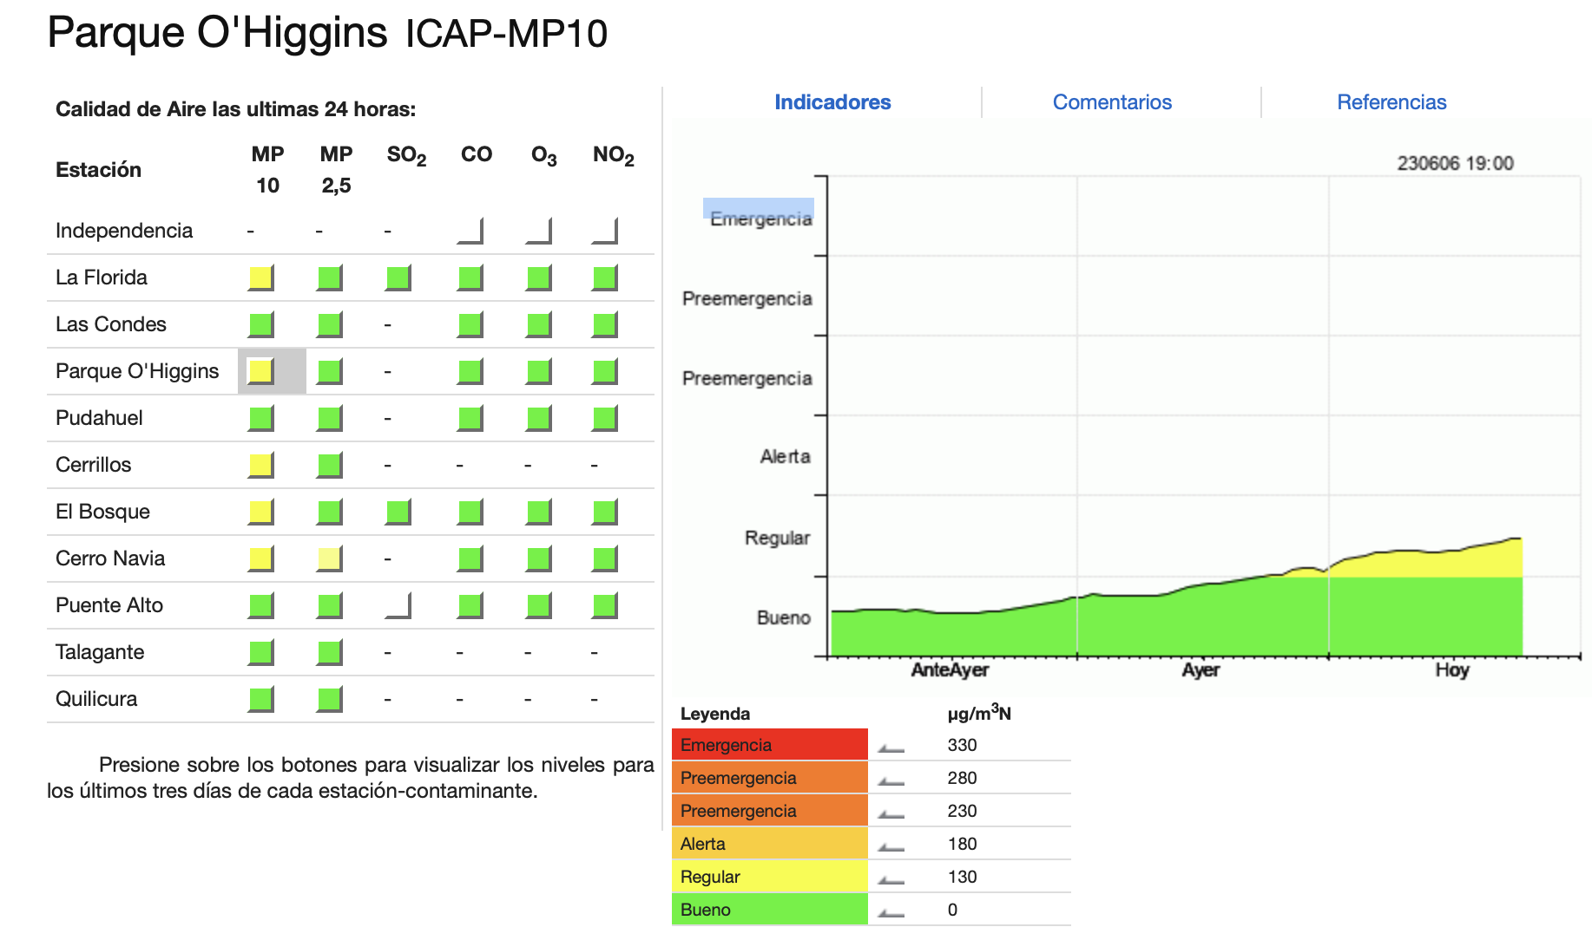
Series de tiempo: Mediciones de calidad del aire
https://sinca.mma.gob.cl/index.php/redes
https://airechile.mma.gob.cl
Notes:
Las series de tiempo tienen aplicación en múltiples disciplinas. Por ejemplo, en la predicción del clima, la economía, en la astronomía, la medicina y la ingeniería. En la imagen podemos ver otro ejemplo de serie de tiempo: las mediciones de calidad de aire de la ciudad de Santiago. Cada estaciones genera una serie de mediciones de diferente material particulado y contaminantes que combinados permiten definir el nivel de calidad de aire y declarar preemergencias o emergencias ambientales. Esto es un problema de predicción. Al realizar análisis de series de tiempo asumimos que existe algún proceso subyacente detrás del fenómenos que estamos viendo reflejado en las mediciones de la serie de tiempo. La existencia de este proceso es lo que permite hipotetizar que es posible construir un modelo para generar predicciones o clasificar secuencias. En cambio, si el proceso es completamente aleatorio no habrá un patrón en la serie de tiempo que nos permita aprender su comportamiento.

Slide 7
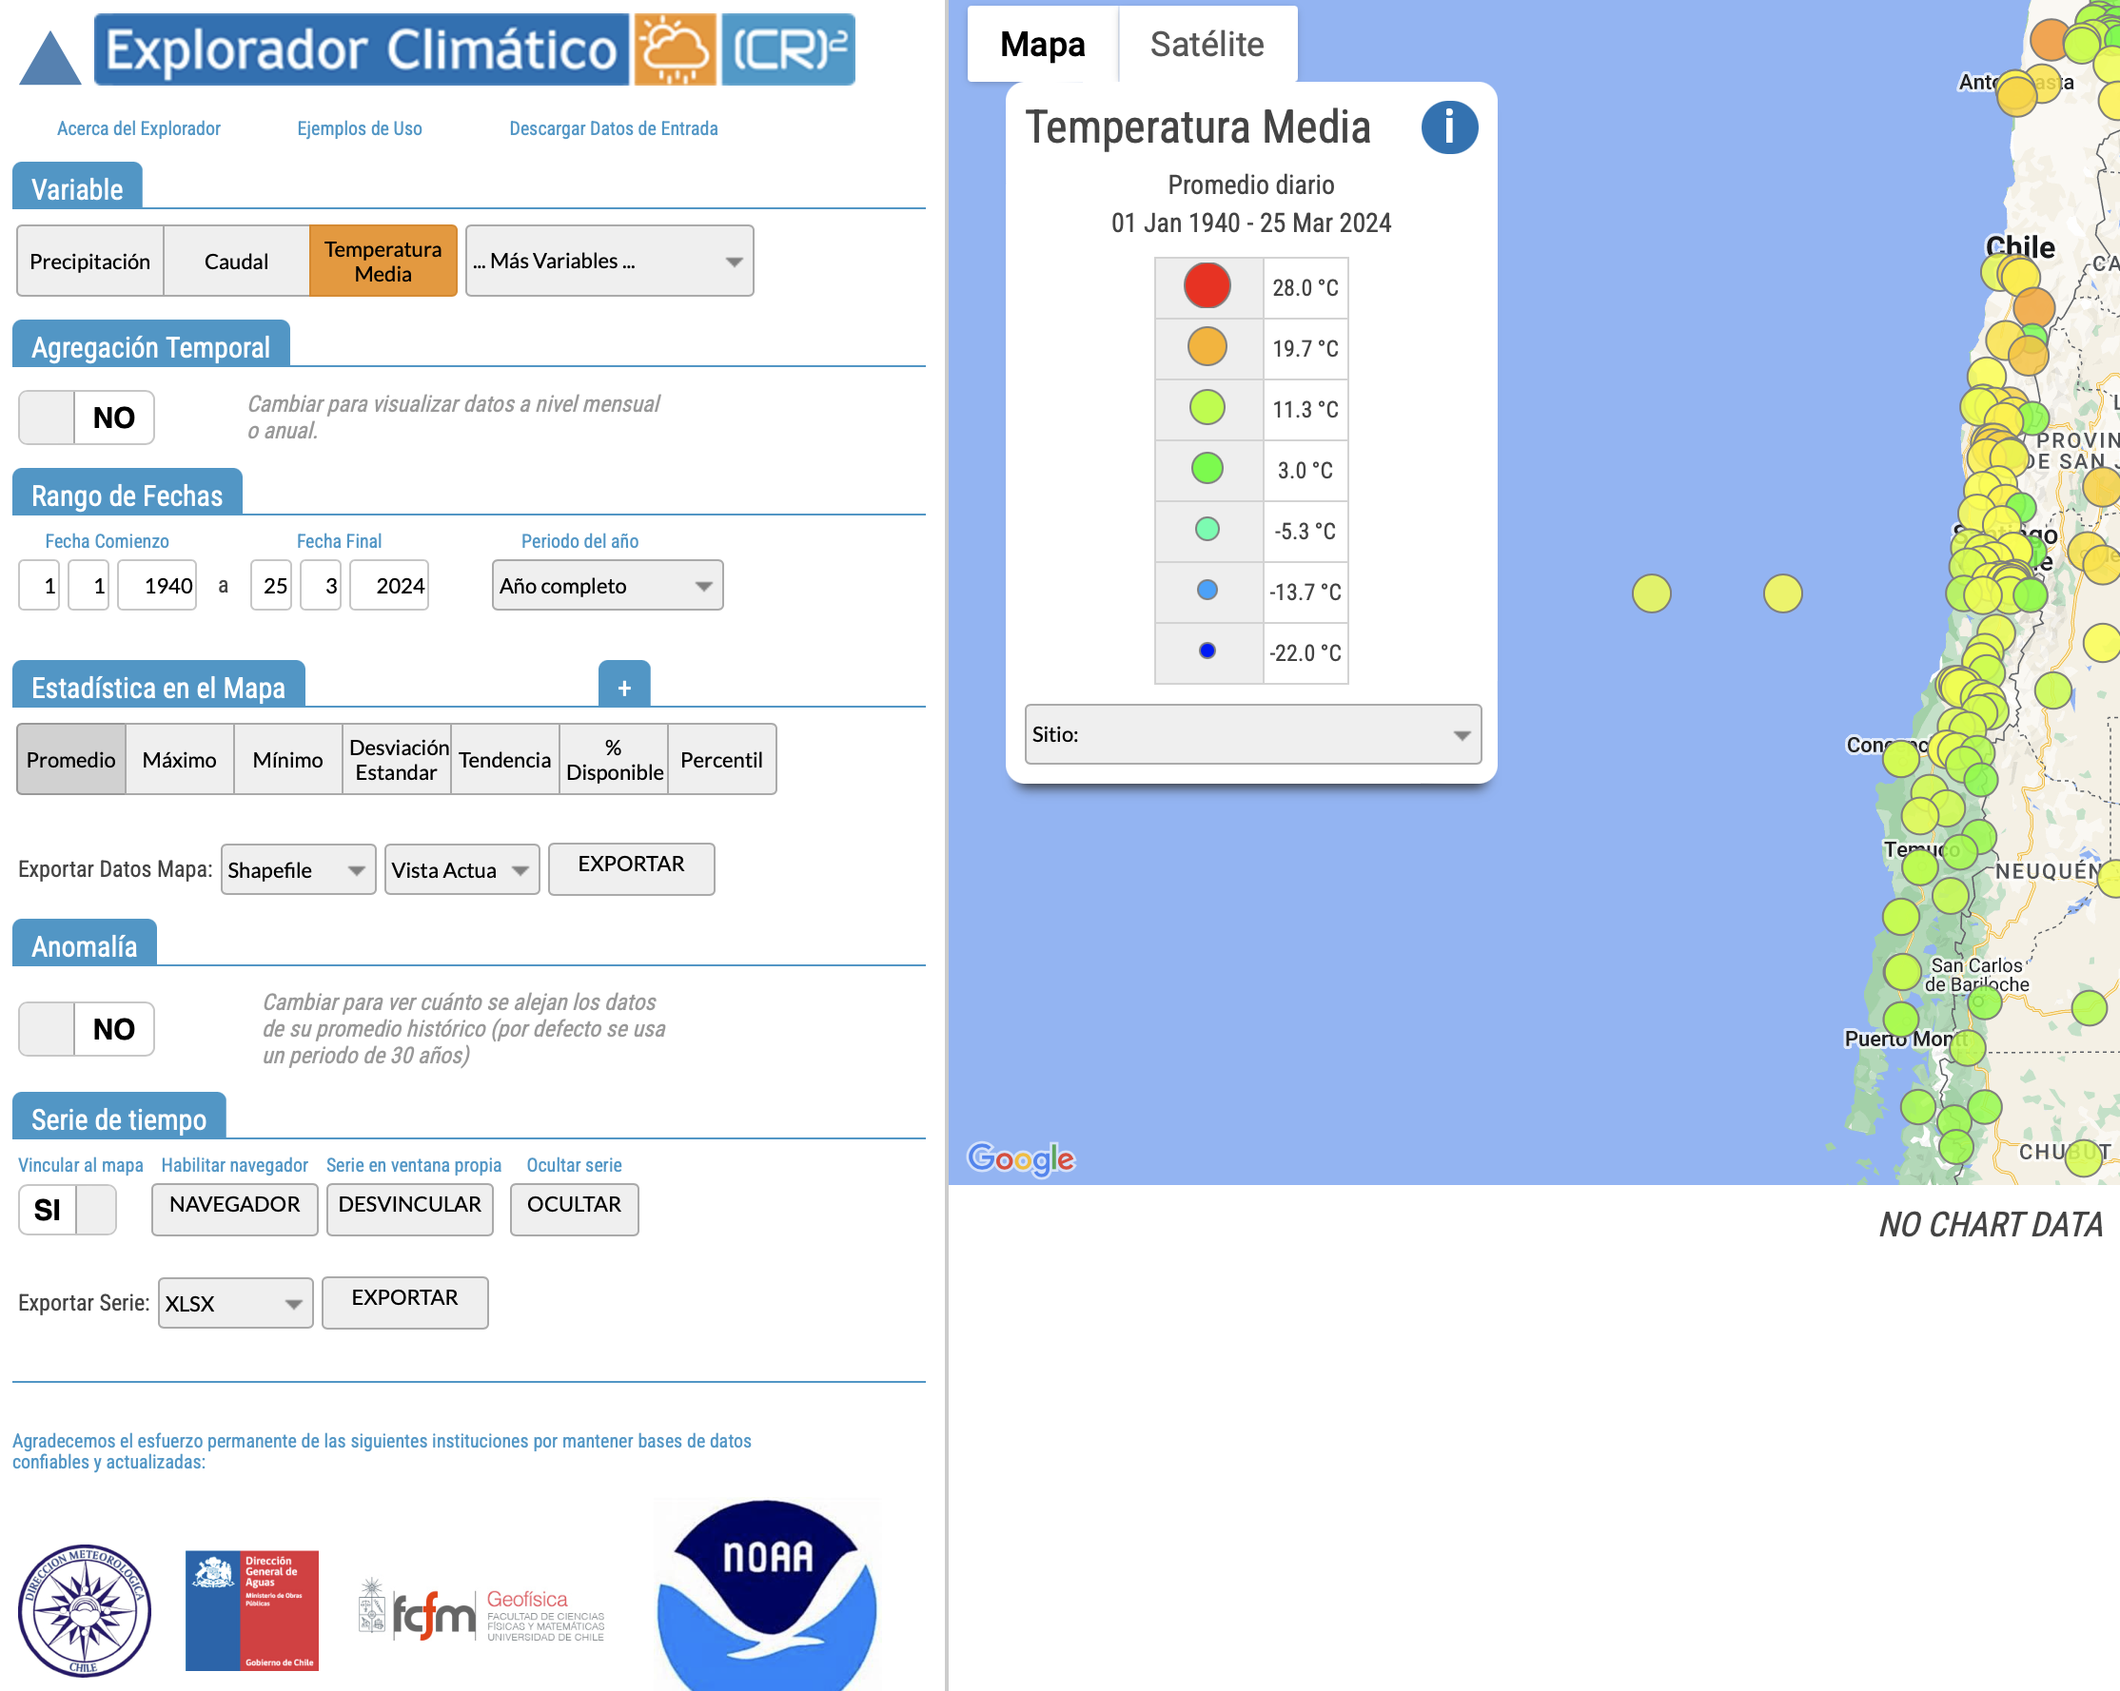
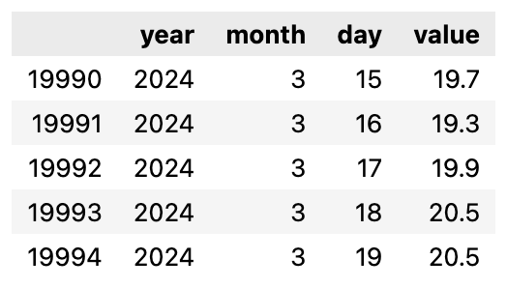
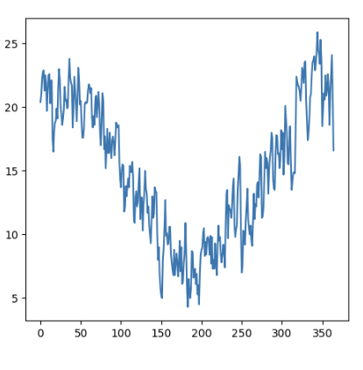
Series de tiempo: La temperatura en Santiago
https://explorador.cr2.cl

Slide 8
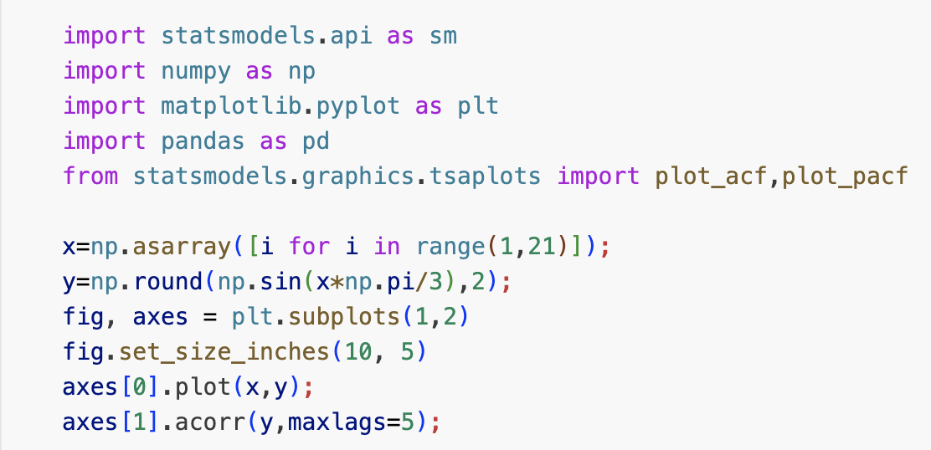
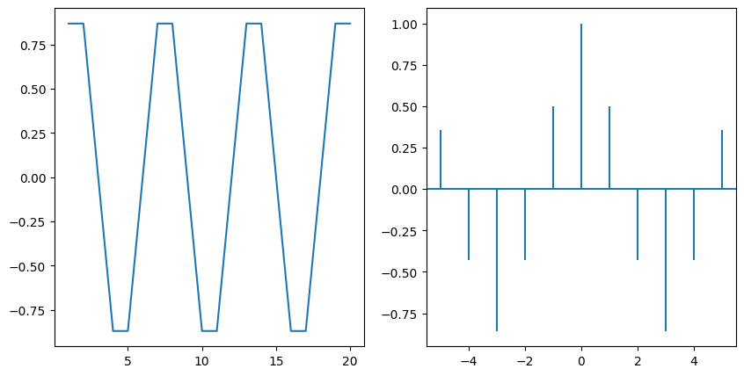
Análisis exploratorio de series de tiempo
https://en.wikipedia.org/wiki/Autocorrelation
Notes:
Hasta ahora hemos analizado nuestro dataset de series de tiempo usando herramientas válidas también para datos sin un ordenamiento temporal. Ahora revisaremos algunos gráficos y métricas que nos pueden ser de utilidad para el análisis de series de tiempo en específico. Para entender la información que nos entregan, las aplicaremos primero sobre datos de prueba con patrones conocidos, comenzando por una serie sinusoidal. El primer gráfico que nos sirve es el que muestra la serie de tiempo usando el tiempo como valor en el eje X. Asociado a ese gráfico, que es el más común, podemos gráficar la autocorrelación de la serie. Esta autocorrelacion relaciona un valor de la serie con valores anteriores o futuros a través de desplazar en el tiempo la serie. Este desplazamiento se llama lag. Cuando el lag es 1, correlacionamos los valores de la serie con los valores anteriores y siguientes con un desplazamiento de 1. Tal como lo comentamos uno de los supuestos de las series de tiempo es que hay algún proceso que las genera y que por lo tanto tienen cierta regularidad, que puede manifestarse también en la forma de una tendencia y/o estacionalidad. Una tendencia es cuando los valores de la serie tienden a aumentar o disminuir a través del tiempo. La estacionalidad tiene que ver con que valores observados en el pasado se repetirán en el futuro, en algún cierto intervalo. Podemos observar que la serie sinusoidal tiene una estacionalidad marcada ya que es una función periódica, eso se refleja en su autocorrelación que aumenta y disminuye.

Slide 9
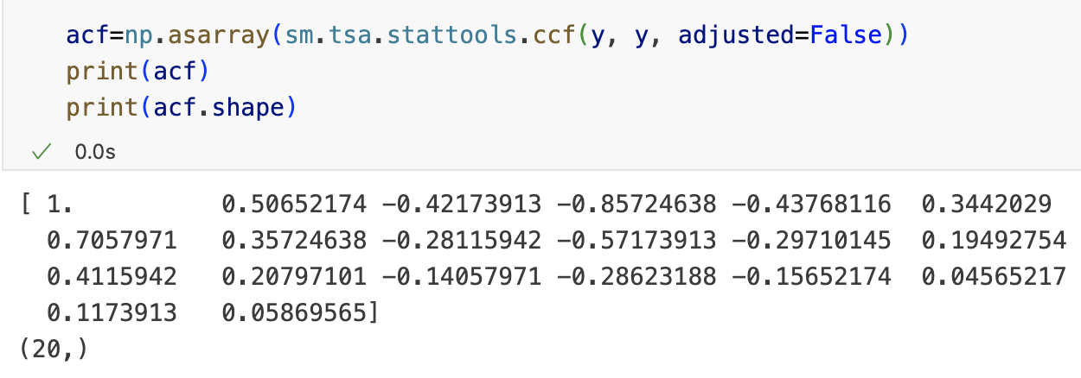
Análisis exploratorio de series de tiempo
https://www.statsmodels.org/stable/generated/statsmodels.tsa.stattools.ccf.html
https://en.wikipedia.org/wiki/Cross-correlation
Notes:
Si queremos ver los valores específicos de autocorrelación podemos usar la función ccf. La función ccf calcula la crosscorrelación, lo que permite correlacionar dos series de tiempo diferentes a varios lags, pero cuando la calculamos sobre la misma serie se convierte en una autocorrelación. El resultado tiene 19 elementos que son los lags posibles en una serie con 20 datos. El valor máximo es en el lag 0 (1). La correlación y la croscorrelación son herramientas del análisis de señales y sirven para analizar procesos estocásticos. Un proceso estocástico es aquel compuesto de variables aleatorias asociadas a un índice, que en el caso de las series de tiempo, es el tiempo. Existen varios tipo de estos procesos, siendo ejemplos de ellos los procesos con tendencia estacionarios (aquellos en donde una tendencia en función del tiempo deja un proceso estacionario al ser removida) o procesos autorregresivos (en donde un valor futuro depende de uno o más valores previos y un término estocástico).

Slide 10
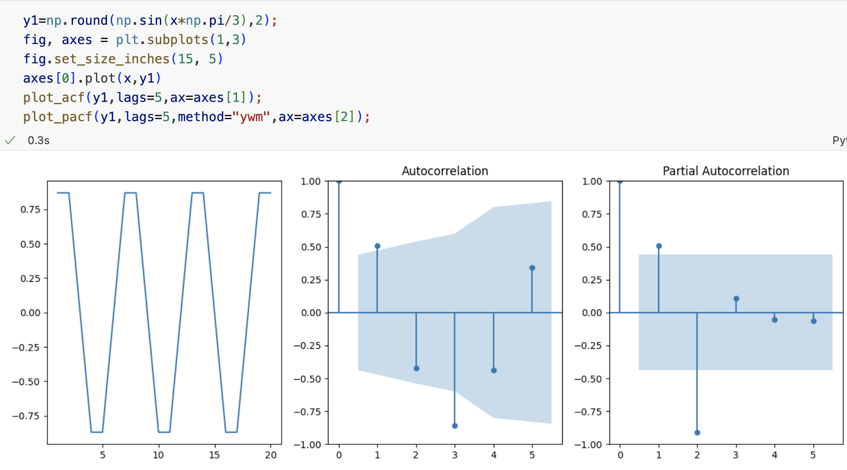
Análisis exploratorio de series de tiempo: Función periódica
Notes:
A continuación revisaremos la función de autocorrelación y la función de autocorrelación parcial de nuestra serie de tipo sinusoidal. La función de autocorrelación parcial es análoga a la correlación parcial, elimina el efecto de las correlaciones indirectas. Para la autocorrelación en el lag K, elimina el efecto de todos los lags anteriores (desde 1 a K-1). El área con sombra denota la significancia estadística de la correlación, por lo que para que una correlación sea estadísticamente significativa su valor debe estar fuera de la región. Podemos ver que el valor 0 y 3 son significativos en la autocorrelación, mientras que el 0 y 2 lo son en la autocorrelación parcial. La existencia de mútiples correlaciones distintas de cero indican que el proceso no es aleatorio.

Slide 11
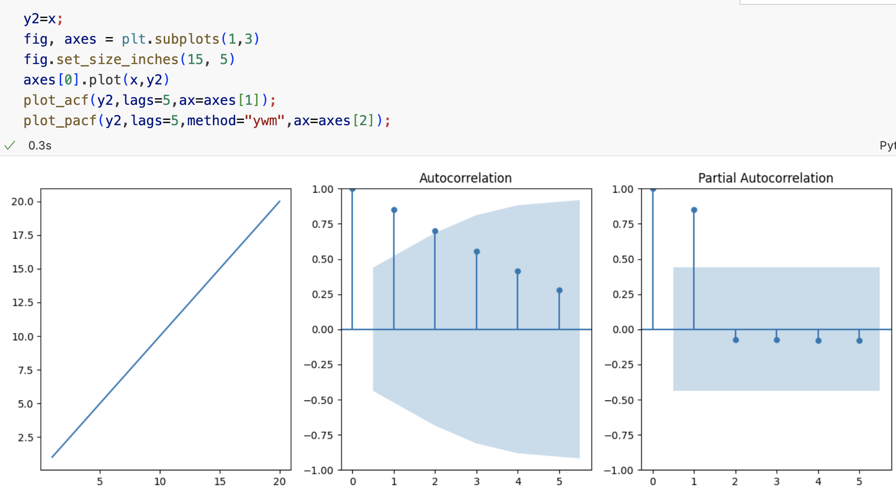
Análisis exploratorio de series de tiempo: Función lineal
Notes:
Ahora examinaremos la gráfica de un proceso que tiene una tendencia lineal. Podemos ver que la correlación en 0 y 1 son significativas en el ACF y PACF, lo que indica que el proceso no es aleatorio y puede modelarse con el valor en T-1.

Slide 12
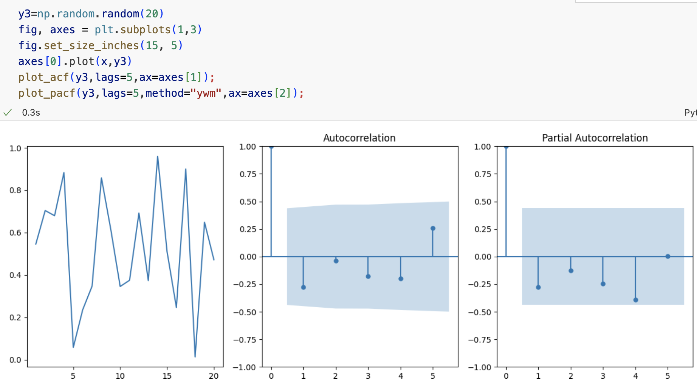
Análisis exploratorio de series de tiempo: Ruido Blanco
Notes:
Ahora veamos una serie aleatoria: solamente la correlación consigo misma es significativa, todas las demás correlaciones no lo son.

Slide 13
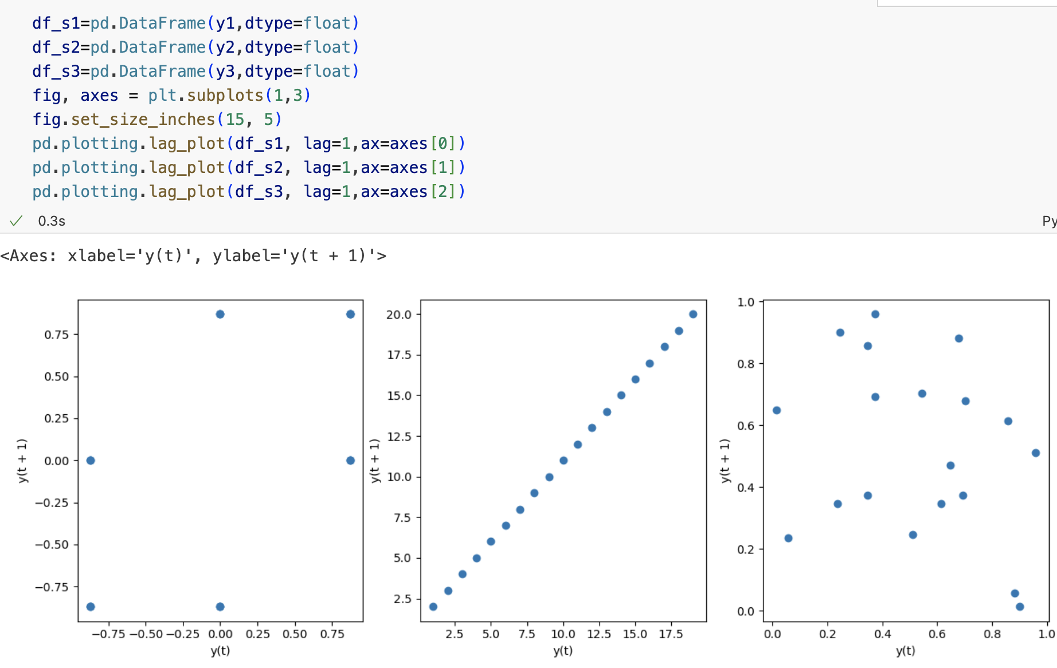
Análisis exploratorio de series de tiempo: lag_plot
Notes:
Ahora analizaremos un lagplot. El lagplot también permite ver si hay estructura en la serie de tiempo. Un patrón circular sugiere un serie ciclíca (el modelo no es lineal). La línea sugiere una autocorrelación fuerte. En el tercer gráfico no se aprecia un patrón, tal como corresponde a la serie, ya que fue generada aleatoriamente.

Slide 14
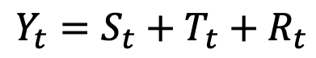
Componentes de una serie de Tiempo
$$Y_{t}=S_{t}+T_{t}+R_{t}$$
$Y_{t}=S_{t}∗T_{t}∗R_{t}$, equivalente a${ log⁡(Y}_{t})={log⁡(S}_{t})+{log⁡(T}_{t})+log⁡(R_{t})$
S_{t}
Seasonality
Estacionalidad
T_{t}
Trend
Tendencia
R_{t}
Residual
Resto
Hyndman, R.J., & Athanasopoulos, G. (2018) Forecasting: principles and practice, 2nd edition, OTexts: Melbourne, Australia. OTexts.com/fpp2. Accessed on 25/03/2024
https://otexts.com/fpp2/components.html

Slide 15
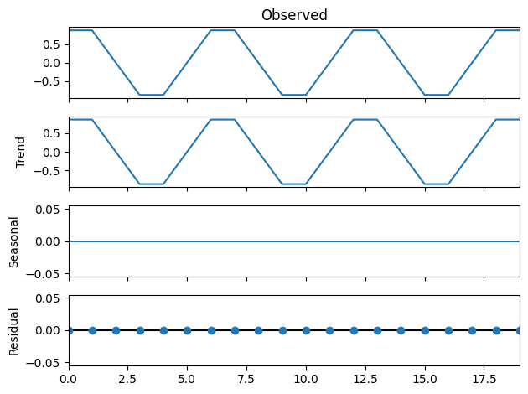
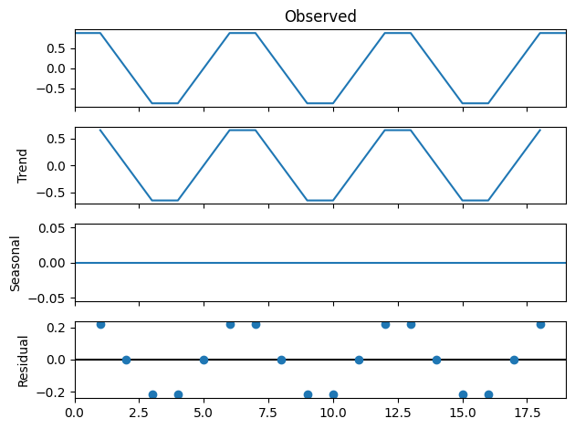
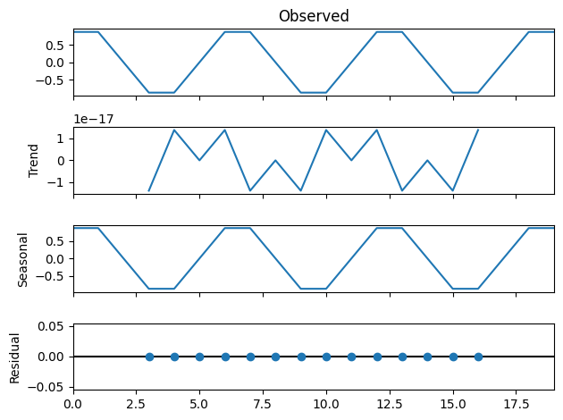
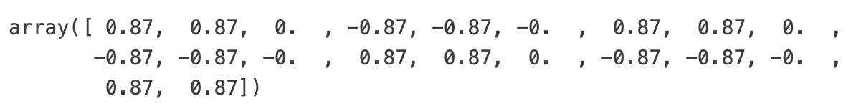
Descomposición de la primera serie, con tres periodos diferentes
y1, p=1
y1, p=2
y1, p=6

Slide 16
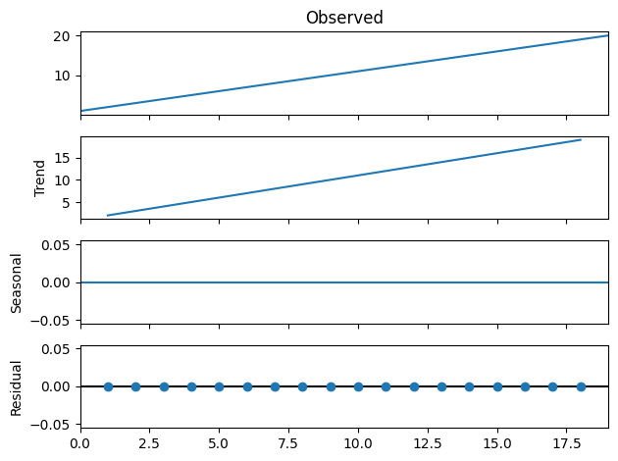
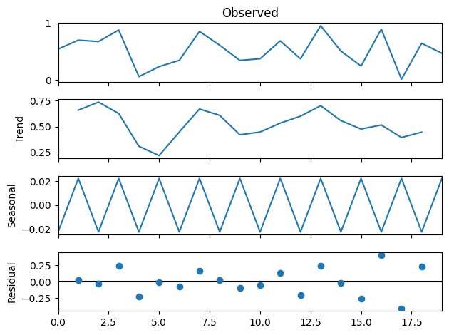
Descomposición de las series 2 y 3
y2
y3

Slide 17
Series estacionarias
Proceso estacionario estricto
h es un desplazamiento en el tiempo t
$$P\left(x_{t}≤c_{1},…,x_{tk}≤c_{k}\right)=P\left(x_{t+h}≤c_{1},…,x_{tk+h}≤c_{k}\right)$$
La media y la autocorrelación de la serie se debieran poder estimar, al menos a partir de promedios (averaging)
Proceso débilmente estacionario
Shumway, R. H., Stoffer, D. S., & Stoffer, D. S. (2000). Time series analysis and its applications. New York: springer.

Slide 18
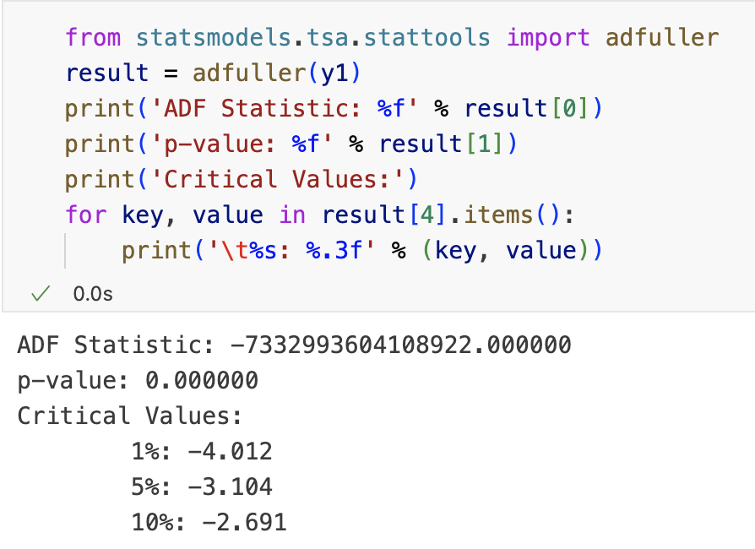
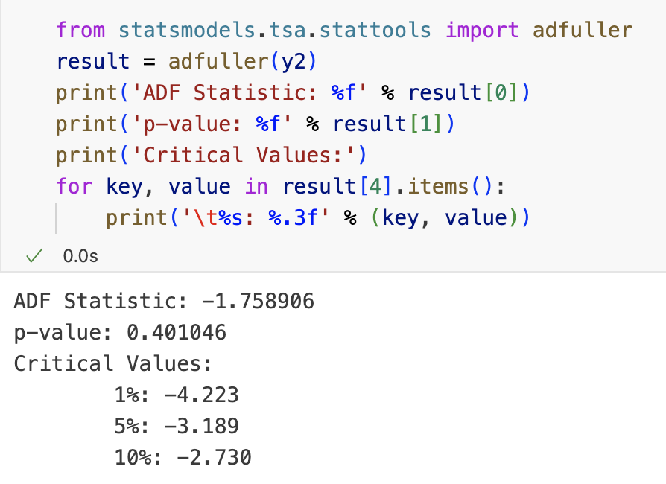
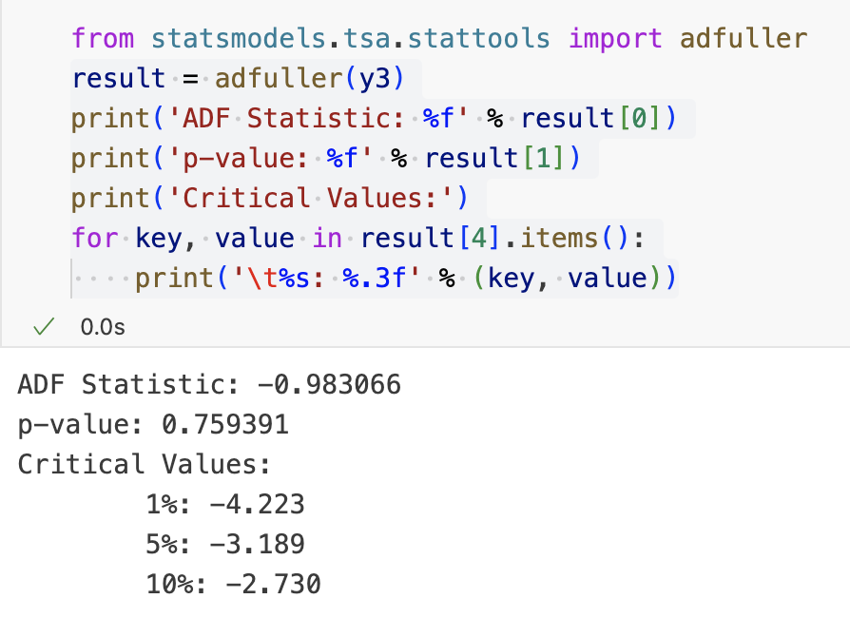
Series estacionarias: test ADF
H0: La serie no es estacionaria
HA: La serie es estacionaria
Series Estacionarias
Son aquellas cuya media, desviación estándar, varianza y covarianza no son funciones del tiempo
Si p<0.05 se rechaza H0, se acepta HA
Si p>0.05 se acepta H0, pero la serie podría hacerse estacionaria tomando diferencias de valores sucesivos (differencing)
Notes:
Las series de tiempo estacionarias son más fáciles de predecir porque sus propiedades estadísticas (media, varianza) no varian con el tiempo. Cuando la serie no es estacionaria estas propiedades cambian, y podemos observar tendencias o estacionalidad. Podemos determinar si una serie es estacionaria observando su gráfico, pero también lo podemos verificar con un test estadístico. El más usado es el test aumentado de Dickey-Fuller (ADF), cuando es significativo (p<0.05) podemos concluir que la serie es estacionaria o trend estacionaria. De lo contrario, si el test no es significativo (p>0.05) la serie no es estacionaria. Podemos ver que la serie sinusoidal es estacionaria, mientras que las demás no lo son.

Slide 19
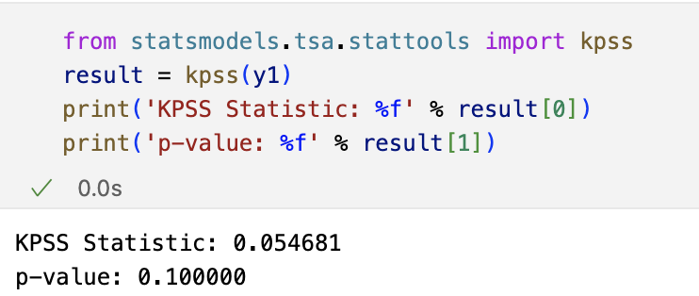
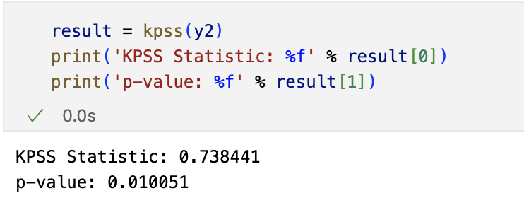
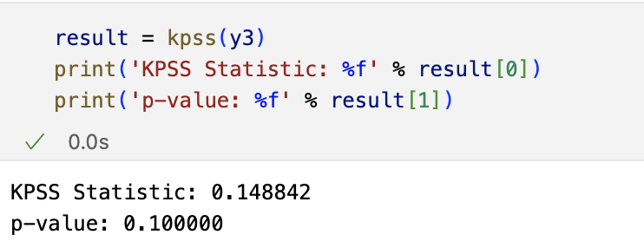
Series estacionarias: test KPSS
H0: La serie es estacionaria
HA: la serie no es estacionaria
Si p<0.05, significativo, se rechaza H0, se acepta HA
Si p>0.05, se acepta H0
Series Estacionarias con Estacionalidad (Seasonal Stationary)
Hay una variación periódica
Series Estacionarias con Tendencia (Trend Stationary)
Hay una variación que es función del tiempo
Notes:
Otra alternativa es el test KPSS (Kwiatkowski-Phillips-Schmidt-Shin). Si no es significativo la serie no es estacionaria con una tendencia, pero si lo es, la serie es estacionaria con una tendencia. En nuestro caso el test es significativo para la serie 2, p<0.05, (tendencia lineal) como era de esperarse.

Slide 20
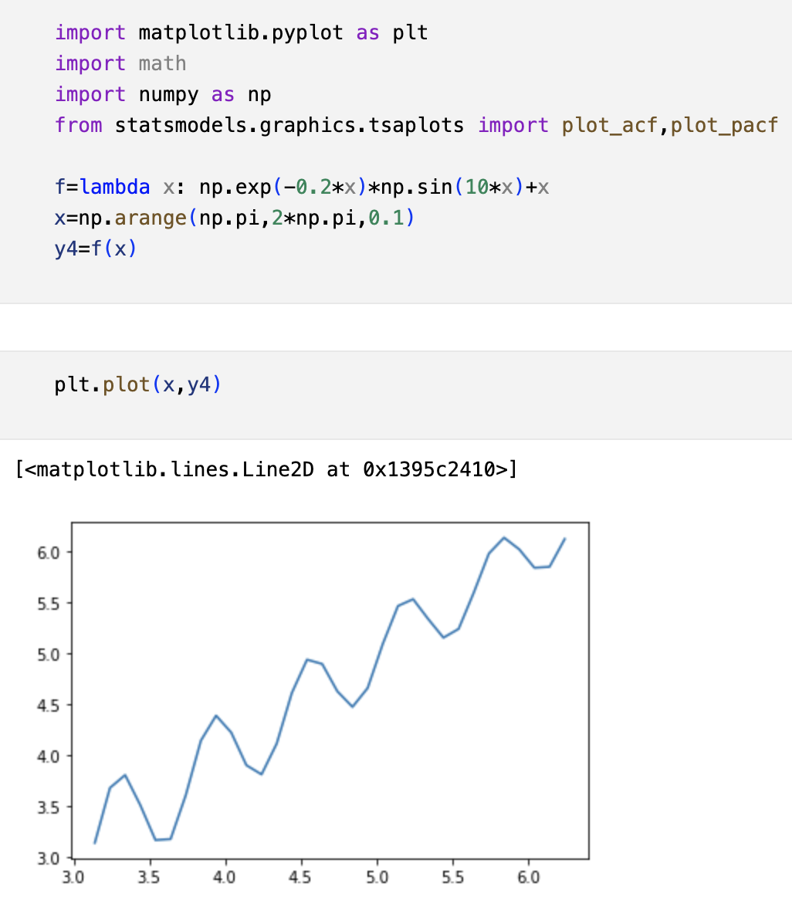
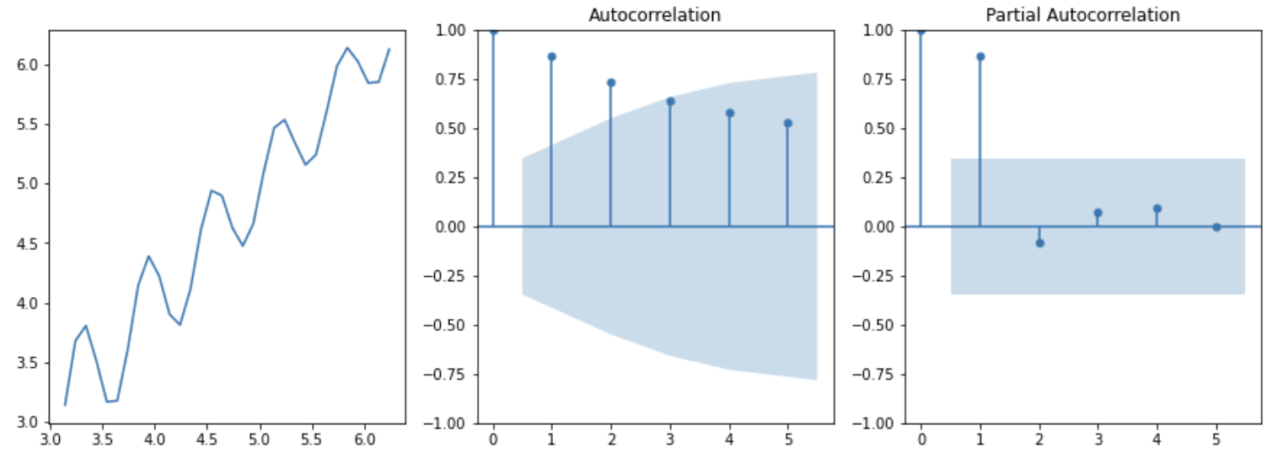
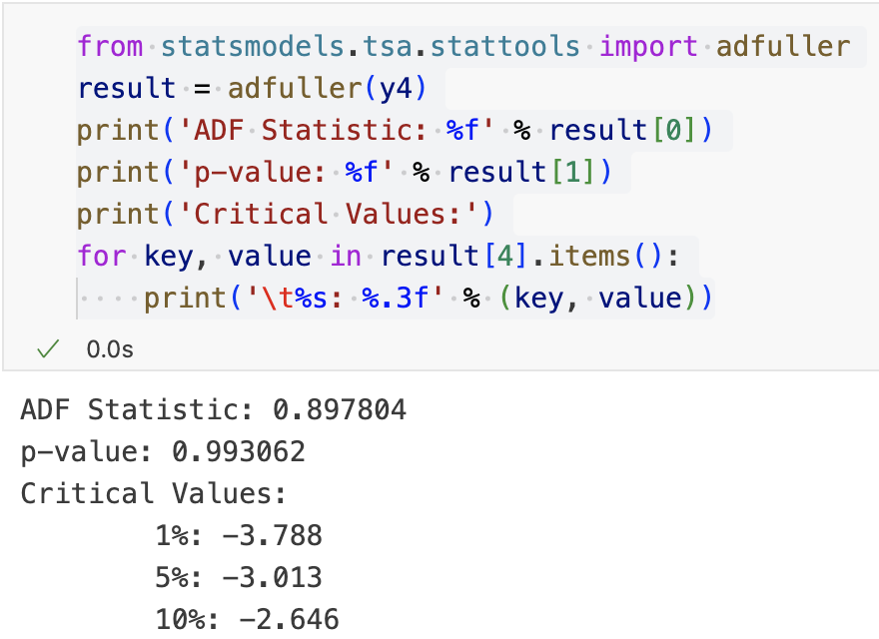
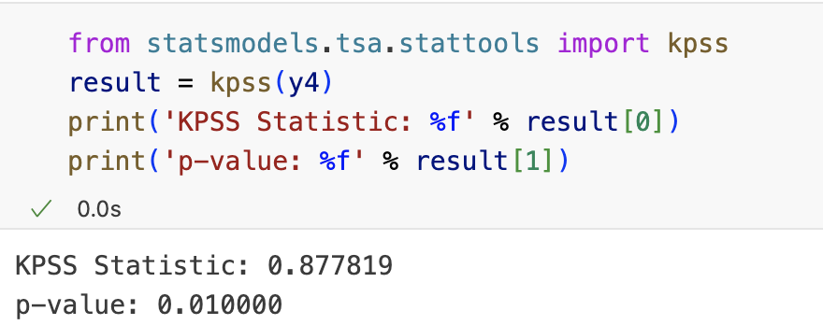
Análisis Exploratorio de una serie de tiempo Un ejemplo de función compuesta
No estacionaria

Slide 21
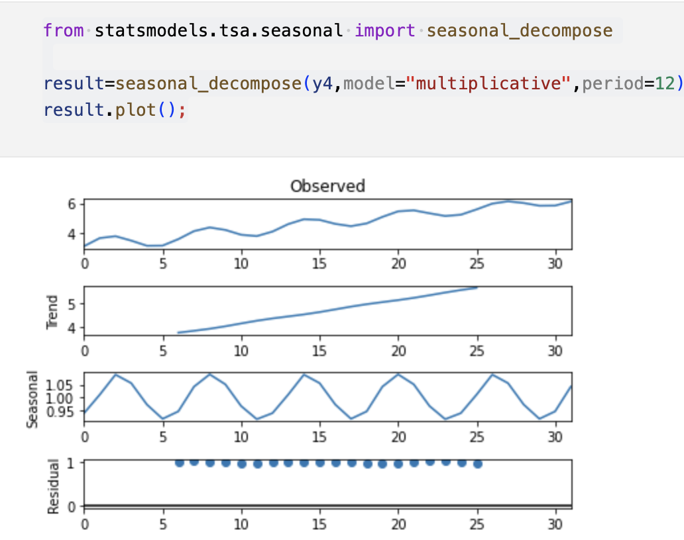
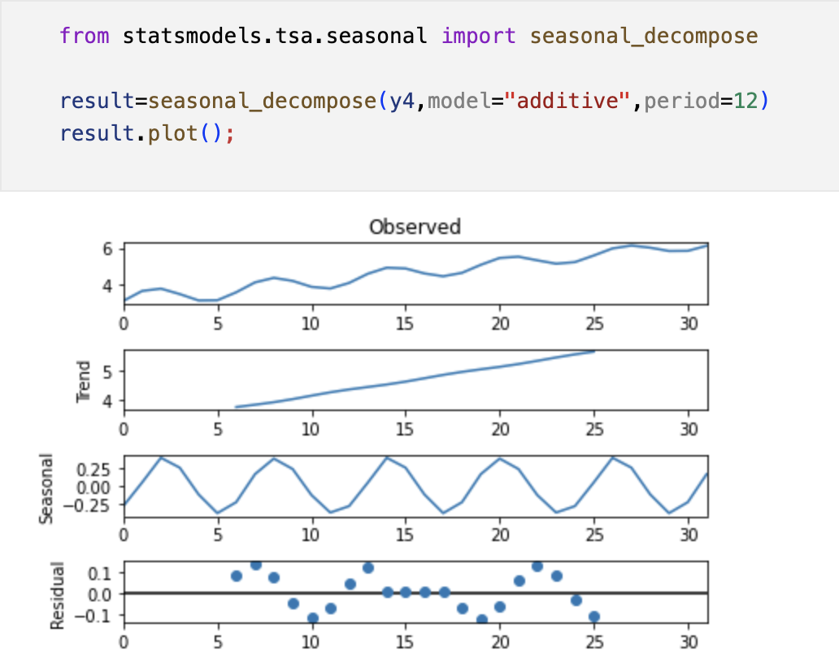
Análisis Exploratorio de una serie de tiempo descomposición

Slide 22
Modelado de series de tiempo usando estadística

Slide 23
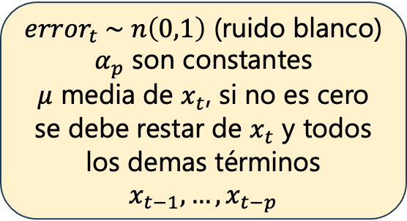
Modelos autorregresivos AR(p)
${error}_{t} \sim n\left(0,1\right)$ (ruido blanco)
$α_{p}$ son constantes
$μ$ media de $x_{t}$, si no es cero se debe restar de $x_{t}$ y todos los demas términos $x_{t−1},…,x_{t−p}$
$$x_{t}=α_{1}x_{t−1}+α_{2}x_{t−2}+…+α_{p}x_{t−p}+e_{t}$$
Box, G. E., Jenkins, G. M., Reinsel, G. C., & Ljung, G. M. (2015). Time series analysis: forecasting and control. John Wiley & Sons.
Shumway, R. H., Stoffer, D. S., & Stoffer, D. S. (2000). Time series analysis and its applications. New York: springer.

Slide 24
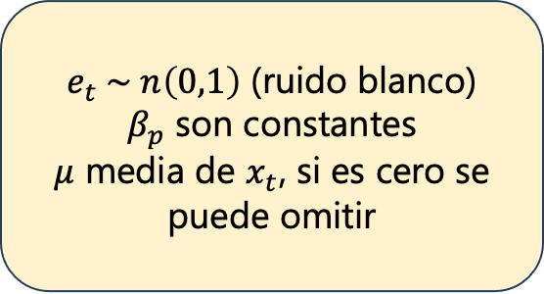
Modelos de media móvil (moving averages) MA(q)
$e_{t} \sim n\left(0,1\right)$ (ruido blanco)
$β_{p}$ son constantes
$μ$ media de $x_{t}$, si es cero se puede omitir
$$x_{t}=μ+e_{t}+β_{1}e_{t−1}+β_{2}e_{t−2}+…+β_{q}e_{t−q}$$
Box, G. E., Jenkins, G. M., Reinsel, G. C., & Ljung, G. M. (2015). Time series analysis: forecasting and control. John Wiley & Sons.
Shumway, R. H., Stoffer, D. S., & Stoffer, D. S. (2000). Time series analysis and its applications. New York: springer.

Slide 25
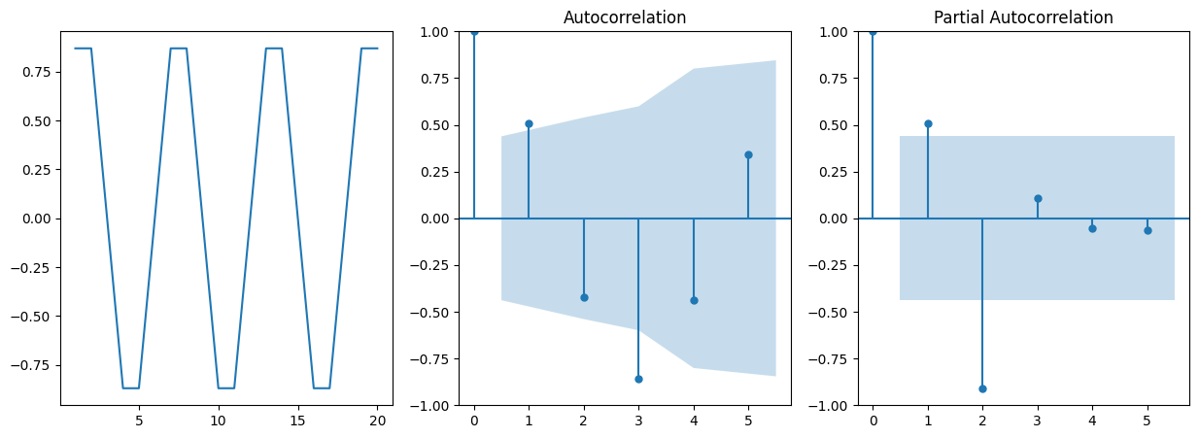
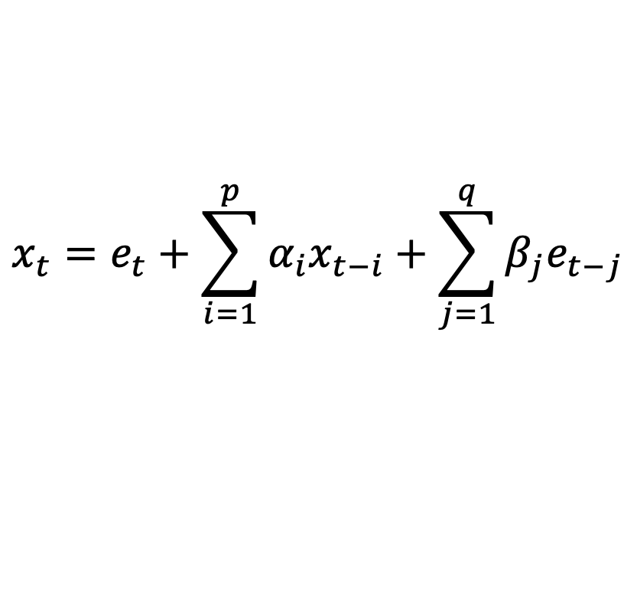
Modelos ARMA (AutorRegresive Moving Average) ARMA(p,q)
AR(p), p se determina a partir del gráfico de autocorrelación parcial (PACF), la última significativa
$$x_{t}=e_{t}+\sum_{i=1}^{p}{α_{i}x_{t−i}}+\sum_{j=1}^{q}{β_{j}e_{t−j}}$$
MA(q) , q se determina a partir del gráfico de autocorrelación (ACF), la última significativa
q=1,3
p=1,2

Slide 26
Modelos ARIMA (AutorRegresive Integrated Moving Average) ARIMA(p,d,q)
AR(p), p se determina a partir del gráfico de autocorrelación parcial (PACF), la última significativa
MA(q) , q se determina a partir del gráfico de autocorrelación (ACF), la última significativa
d se determina a partir de la cantidad de diferenciaciones necesarias para que una serie no estacionaria (test ADF, p>0.05) sea estacionaria
d=0, porque
y1 es estacionaria

Slide 27
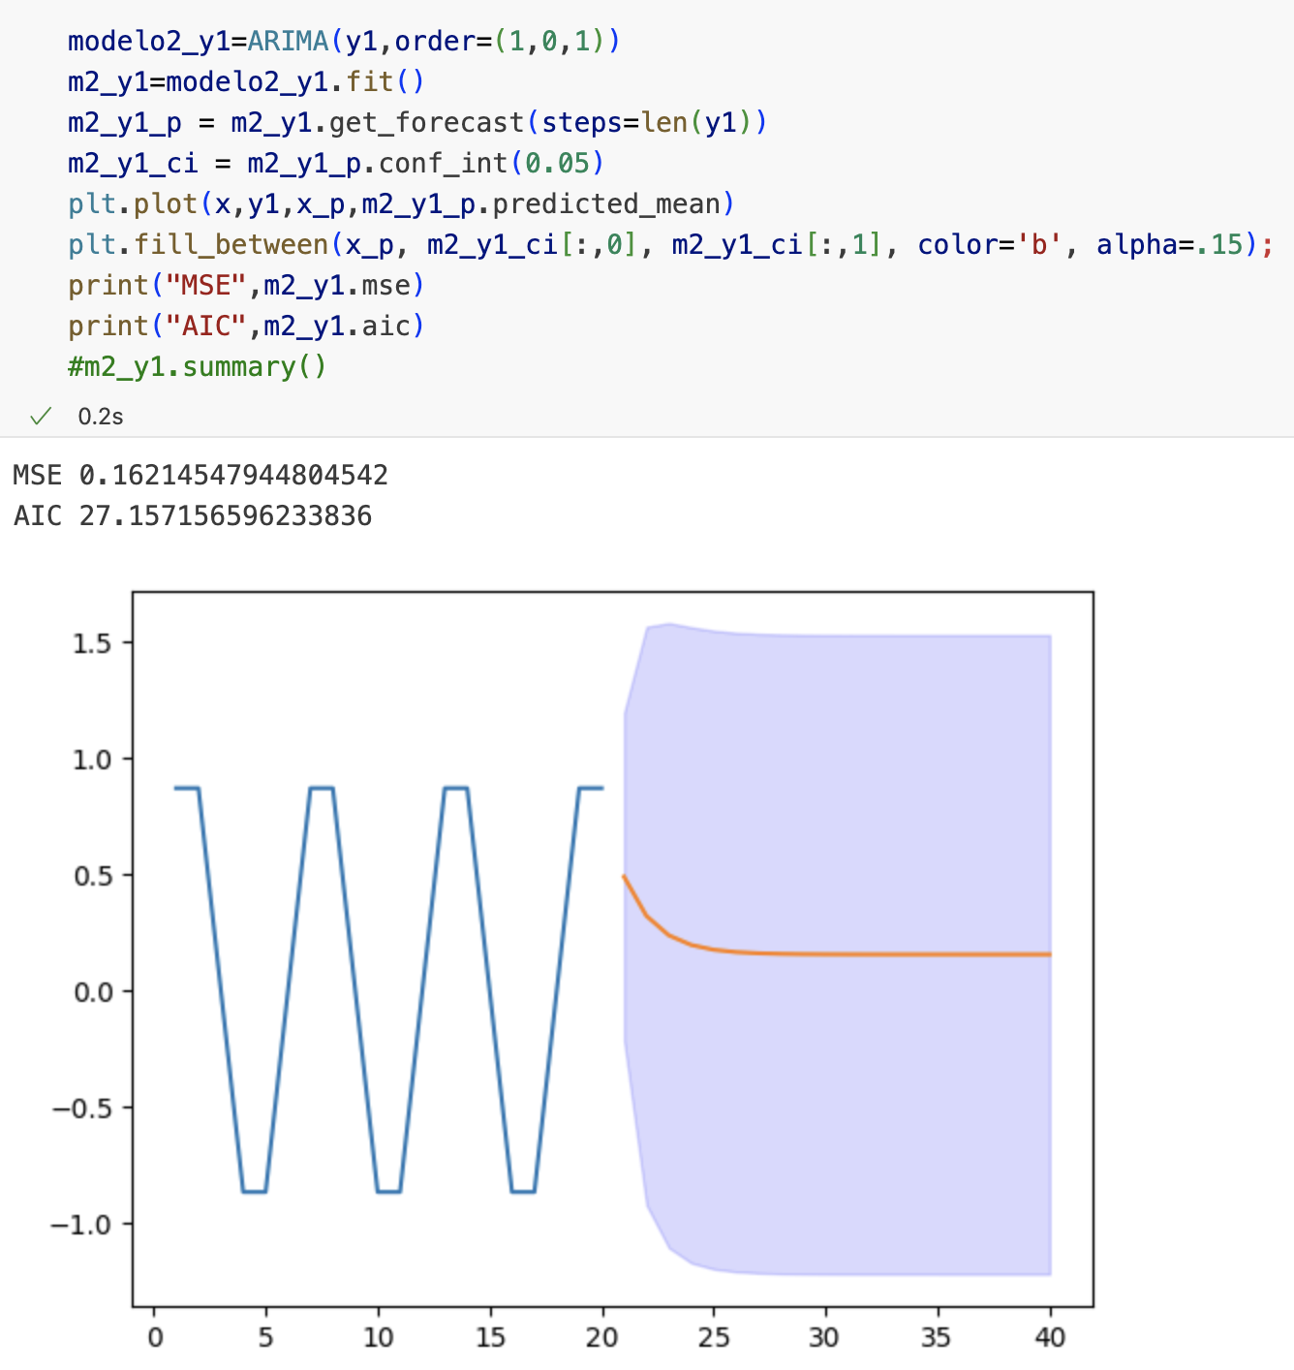
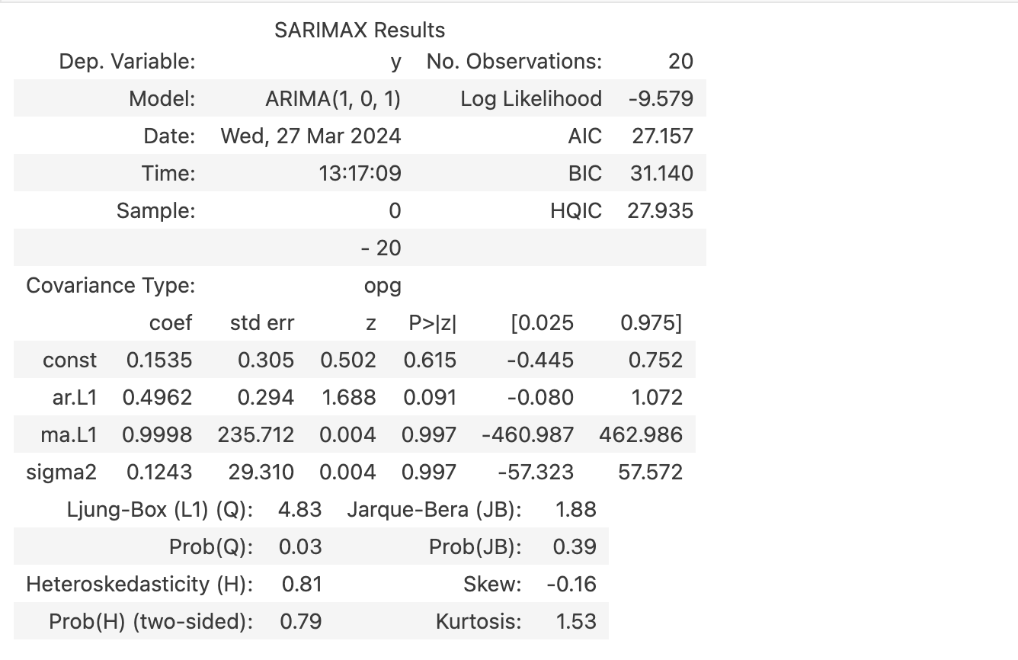
ARIMA (1,0,1) para y1 MSE=0.162, AIC=21.157

Slide 28
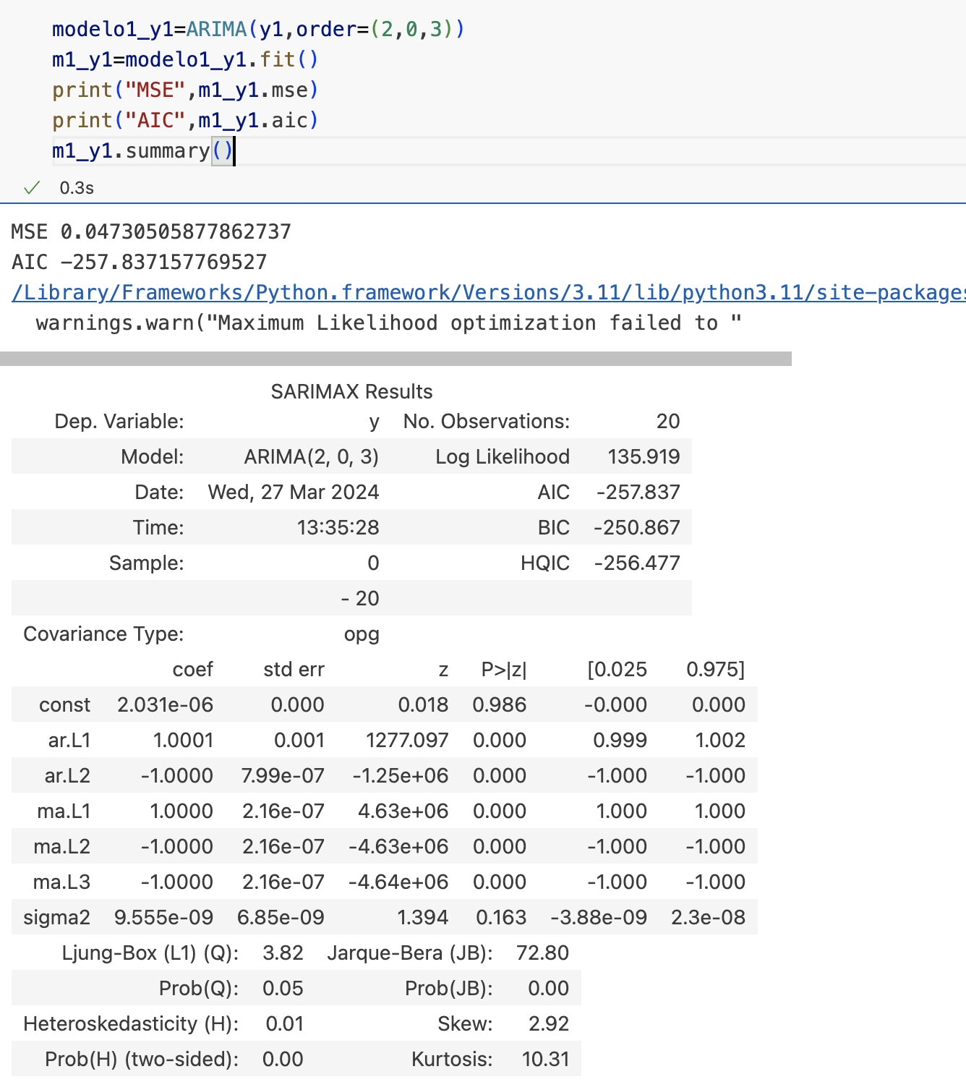
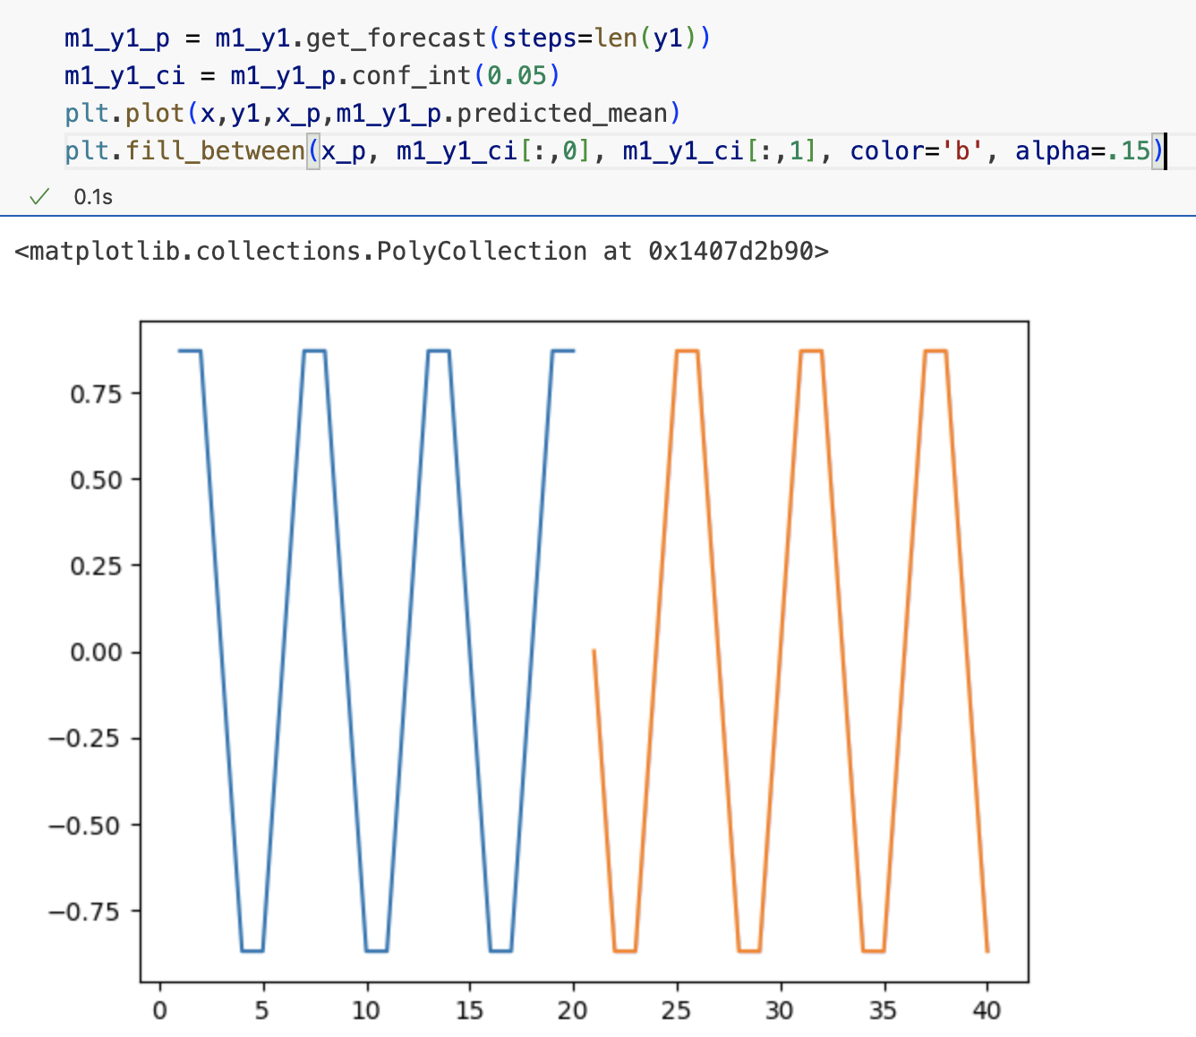
ARIMA(2,0,3) para y1, MSE=0.05, AIC=-257.837 Es mejor un modelo con un MSE y AIC más bajo

Slide 29
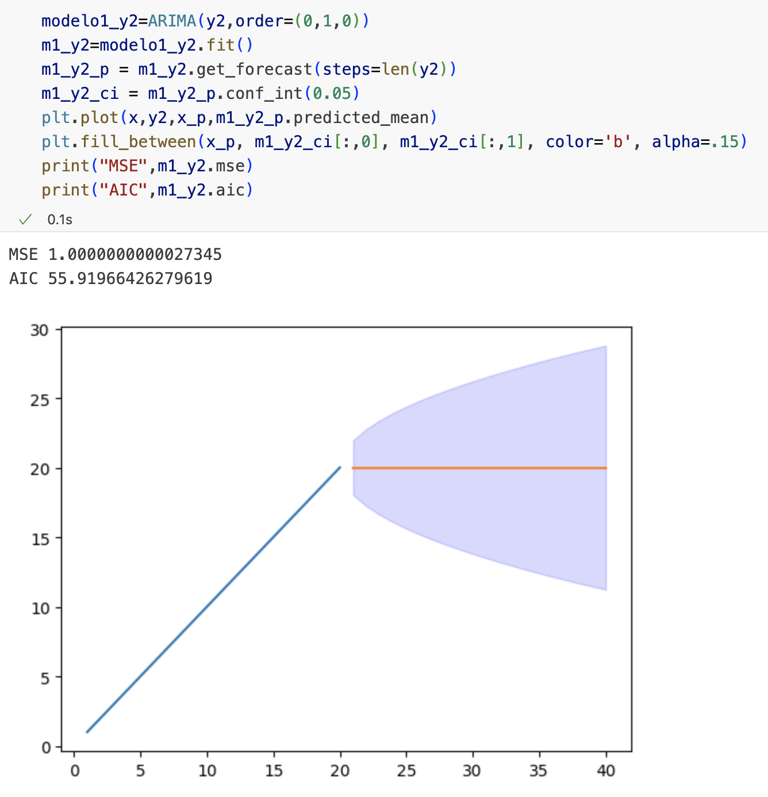
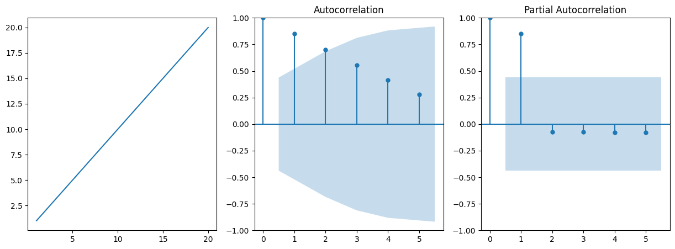
ARIMA(0,1,0) para y2

Slide 30
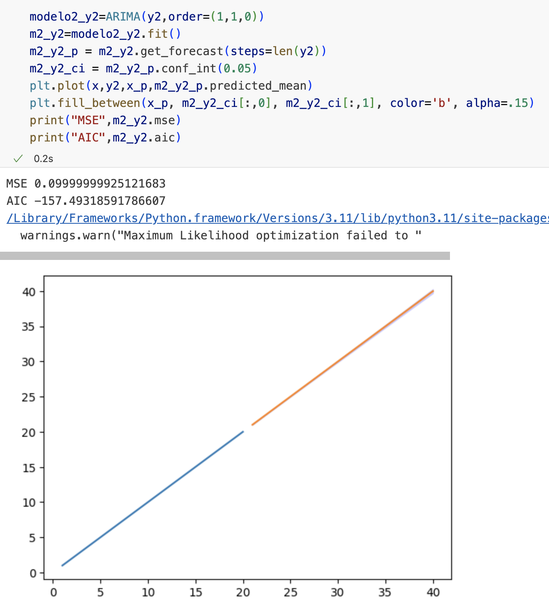
ARIMA(1,1,0) para y2

Slide 31
Modelos SARIMA (Seasonal AutorRegresive Integrated Moving Average) SARIMA(p,d,q,P,D,Q,m)
estacional
p lags temporales de la parte autorregresiva
P lags temporales
d grado de diferenciación
D grado de diferenciación
q tamaño de la media móvil
Q tamaño de la media móvil
m periodos en una temporada

Slide 32
Modelos SARIMAX (Seasonal AutorRegresive Integrated Moving Average with eXogenous variables) SARIMAX(p,d,q,P,D,Q,m)
estacional
p lags temporales de la parte autorregresiva
P lags temporales
d grado de diferenciación
D grado de diferenciación
q tamaño de la media móvil
Q tamaño de la media móvil
m periodos en una temporada
Agrega variables exógenas al modelo. Ej. Predecir consumo eléctrico considerando el consumo histórico y la temperatura del día. La temperatura es la variable exógena.

Slide 33
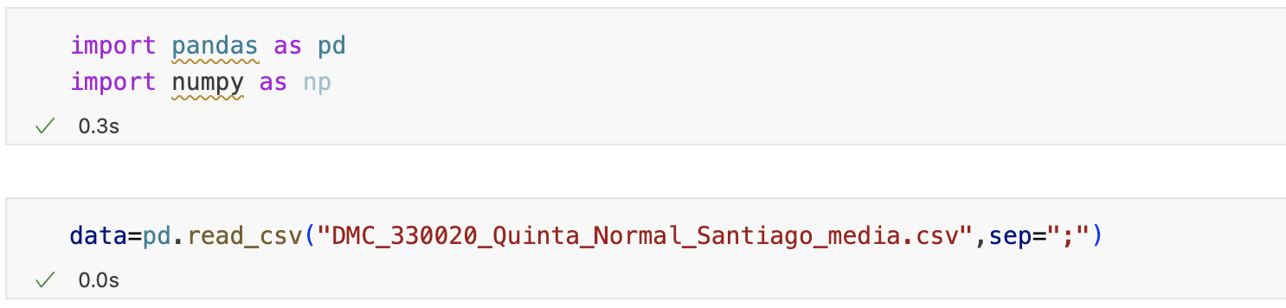
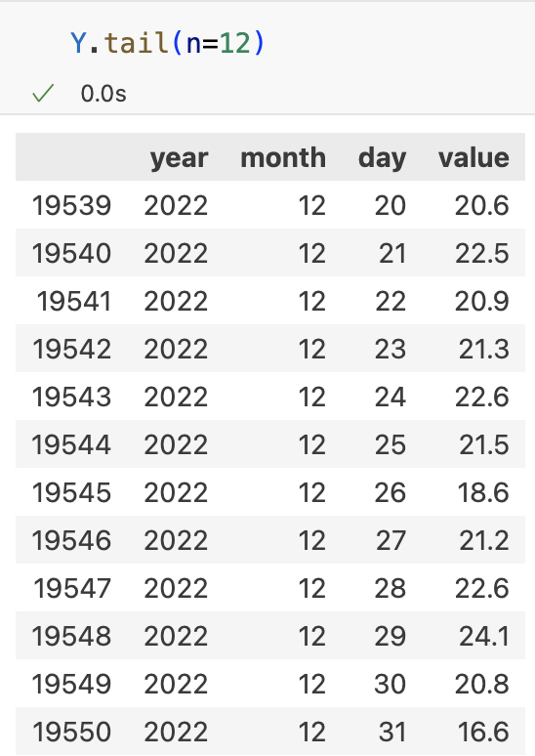
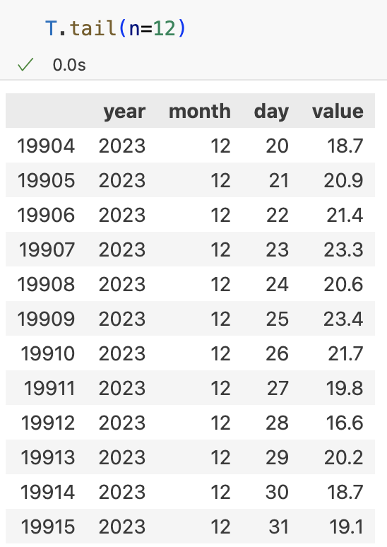
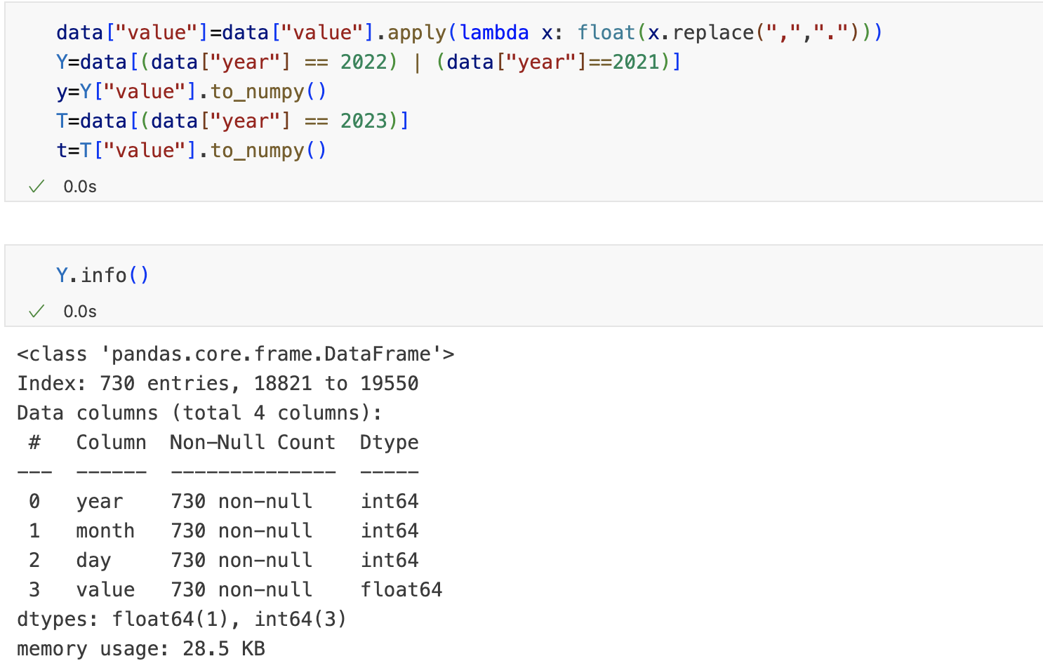
El dataset que usaremos Temperatura media diaria en Quinta Normal (2021, 2022, 2023)
https://explorador.cr2.cl

Slide 34
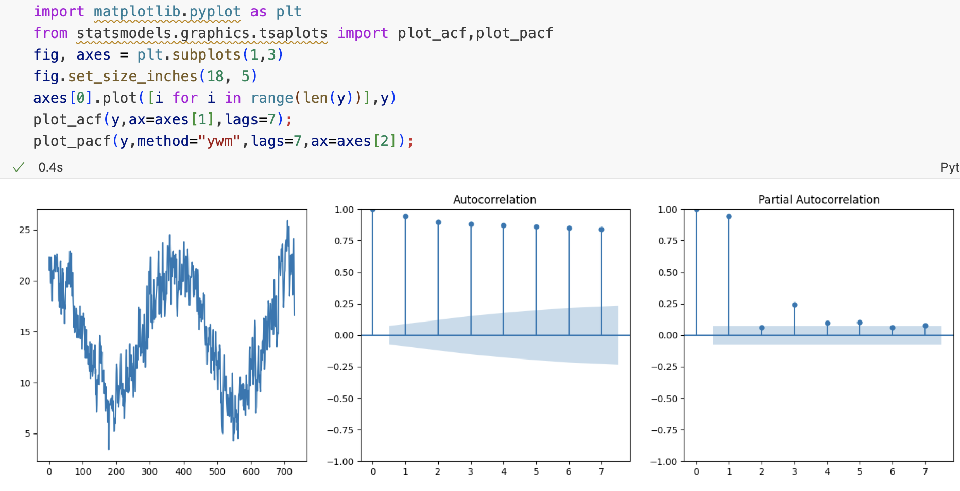
El dataset que usaremos Temperatura media diaria en Quinta Normal (2021, 2022, 2023)

Slide 35

Preguntas
¡Muchas Gracias!

